Slide 1
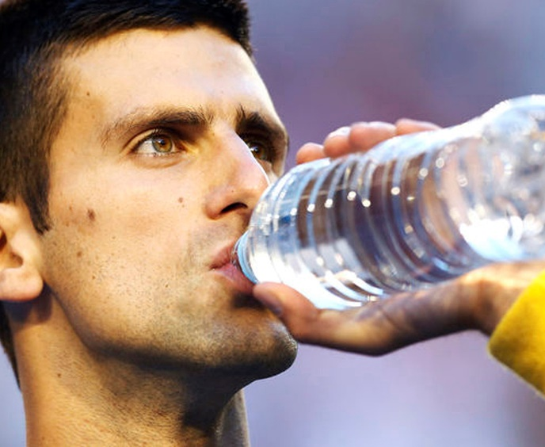
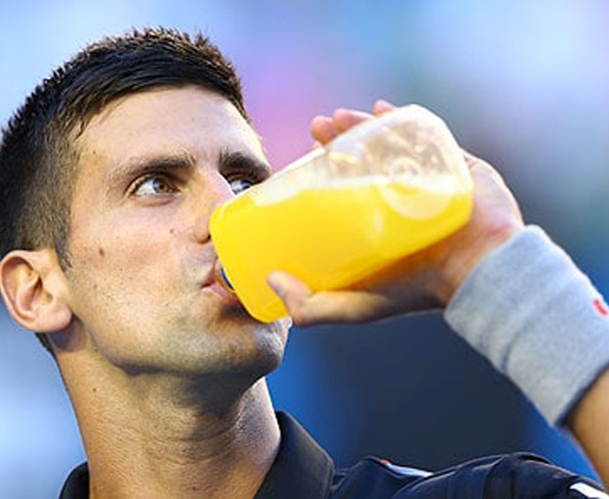
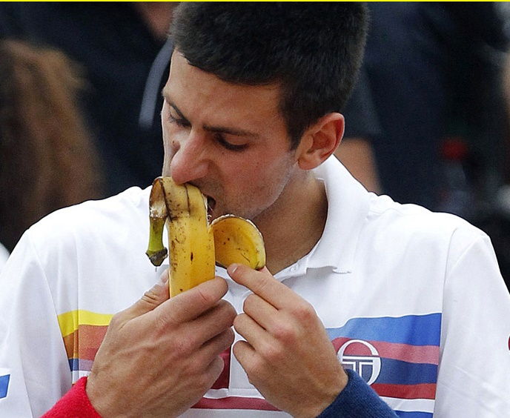
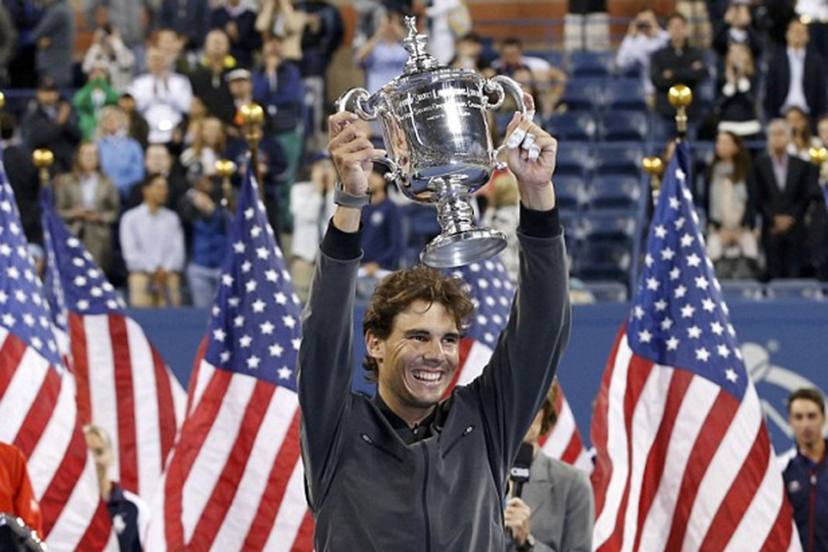
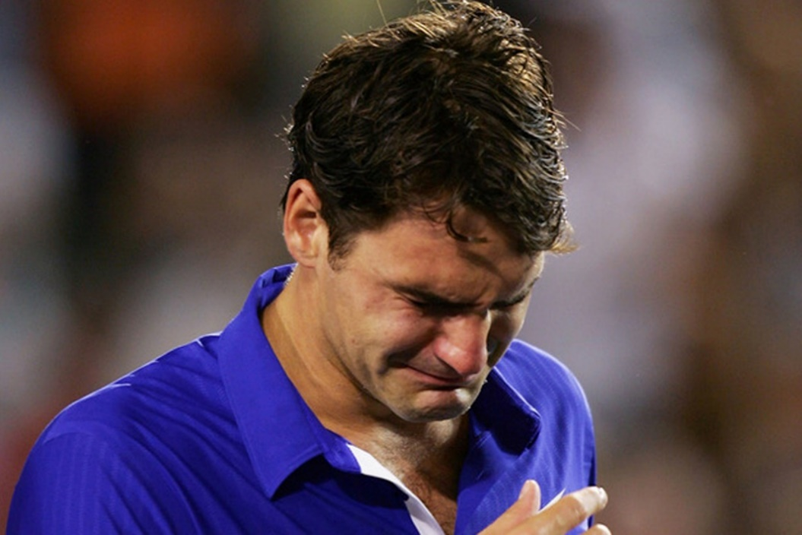
VODA, ELEKTROLITI, UGLJIKOHIDRATI
POBJEDA ILI PORAZ U TENISKOM MEČU ?

Slide 2
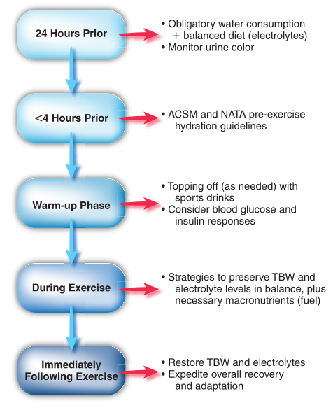
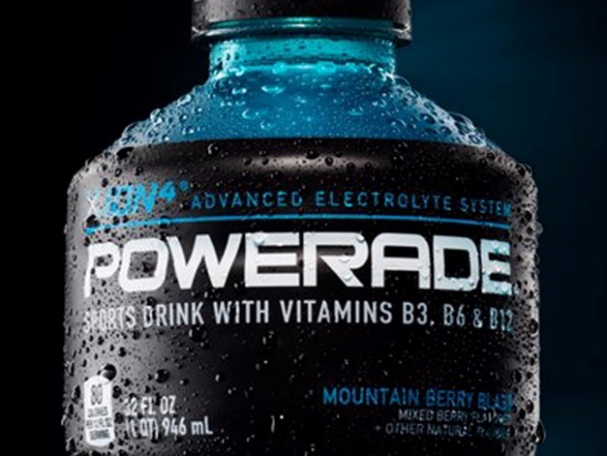
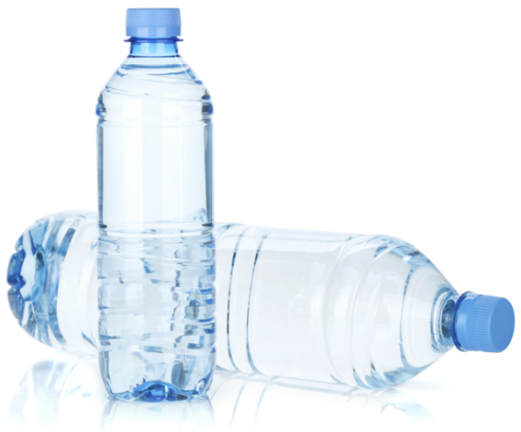
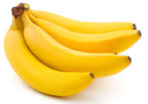
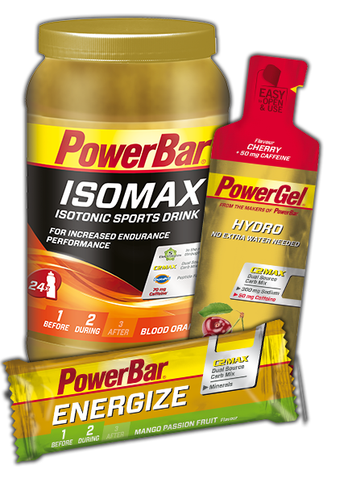
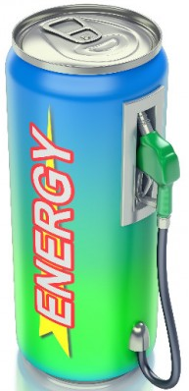

Slide 3
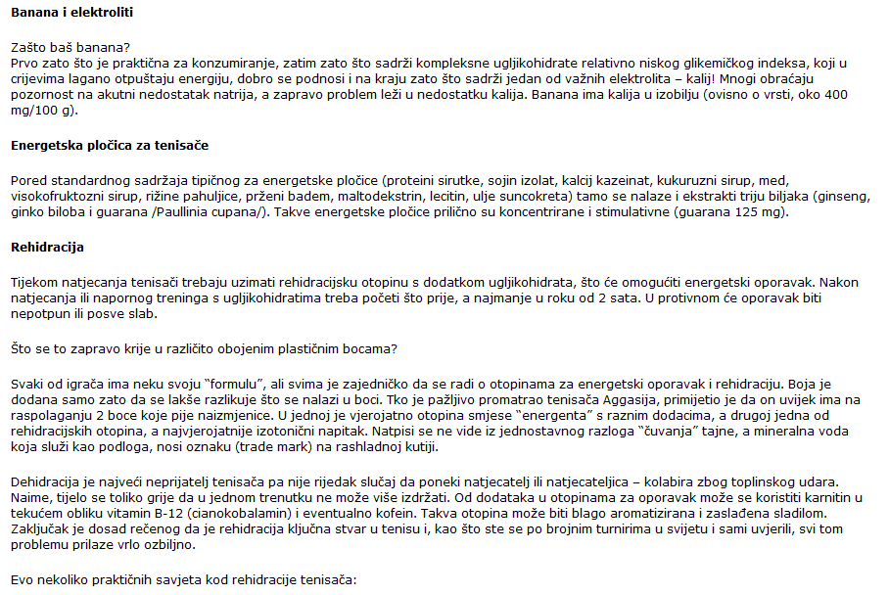
skinuto sa internet stranice jednog našeg teniskog kluba

Slide 4
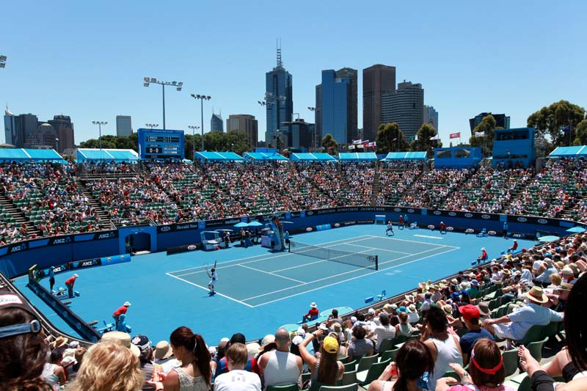
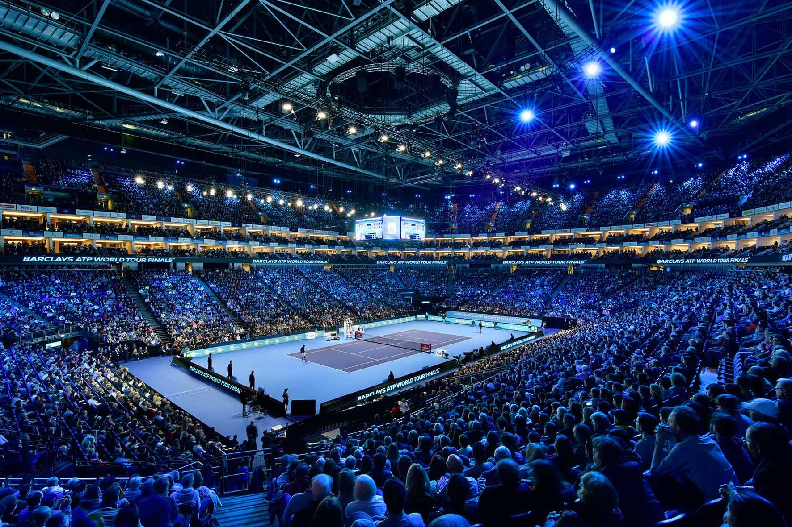
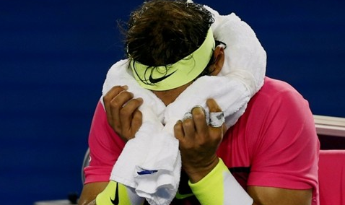
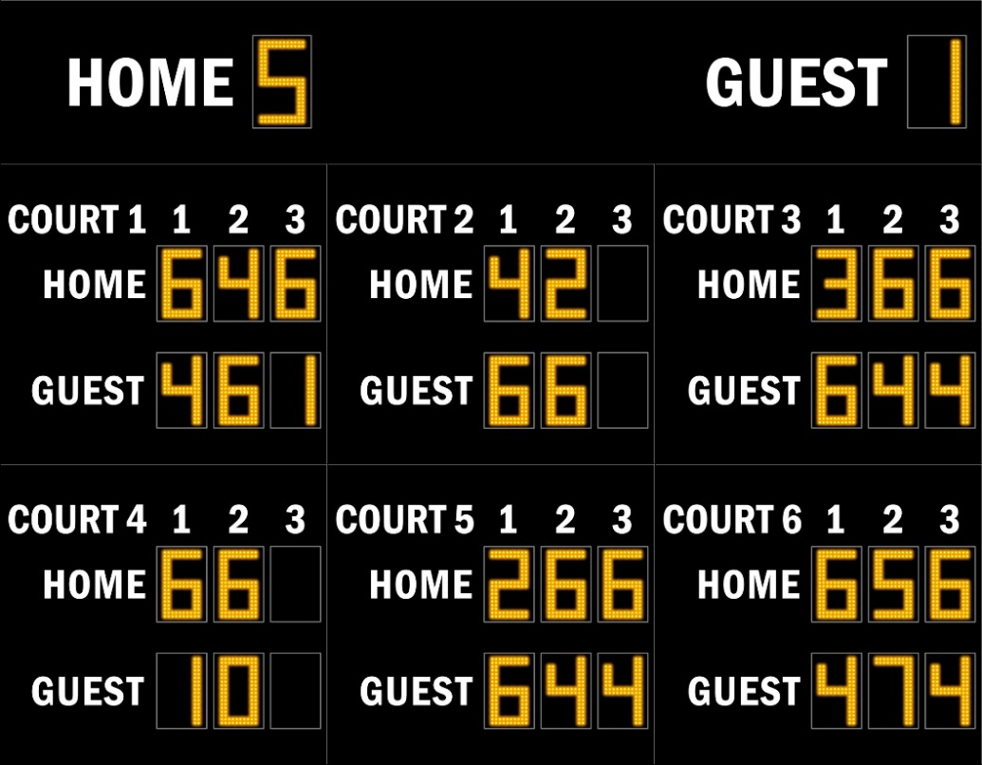
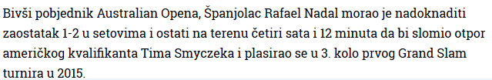
Utjecaj okruženja i trajanja meča na važnost konzumiranja vode, elektrolita i ugljikohidrata

Slide 5
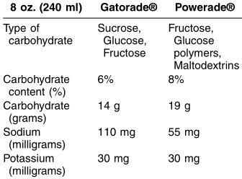
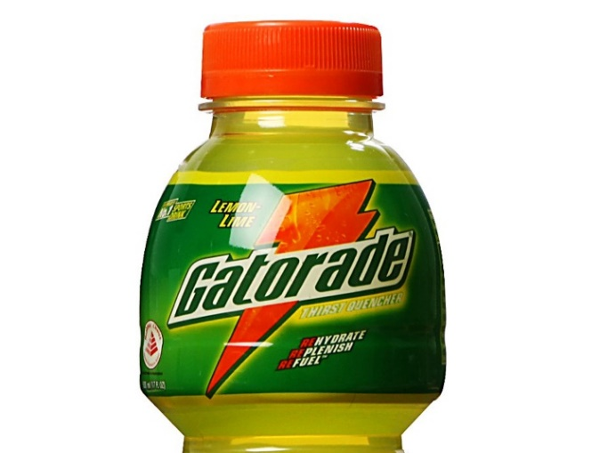
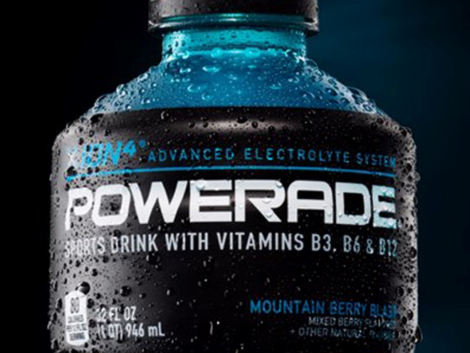

Slide 6
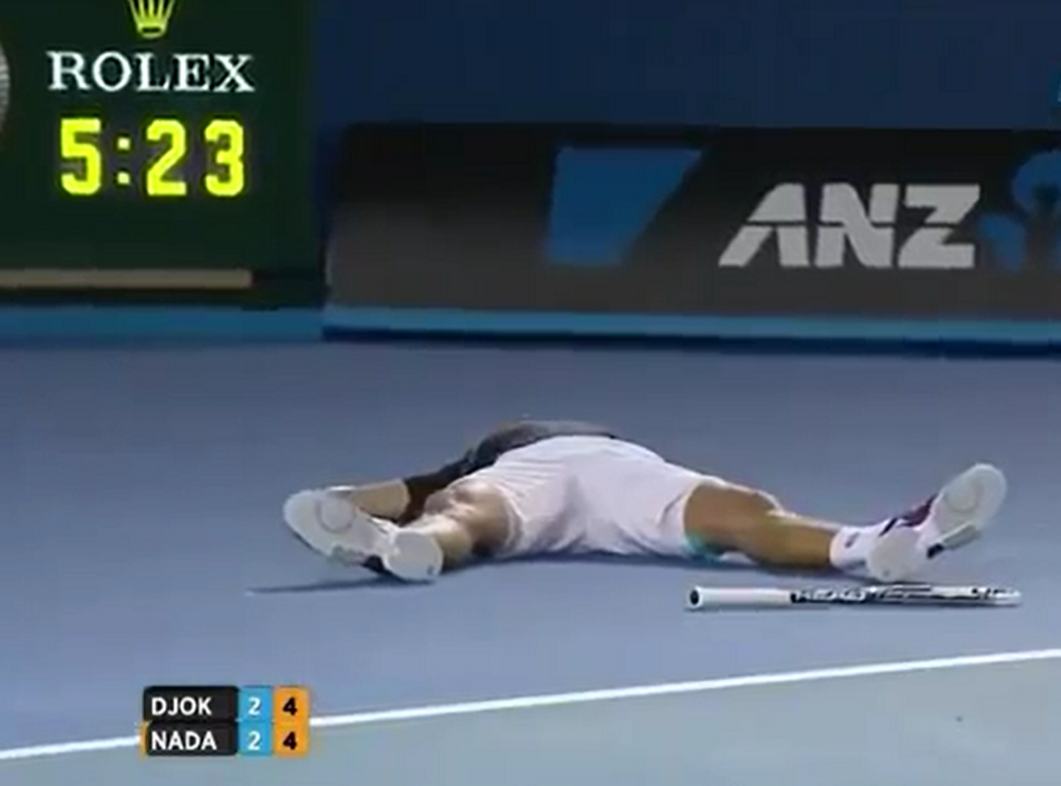
Djokovic COLLAPSES vs Nadal - Australian Open 2012

Slide 7
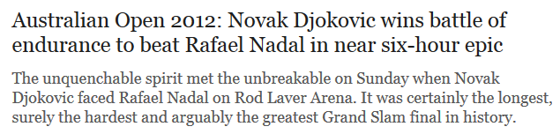
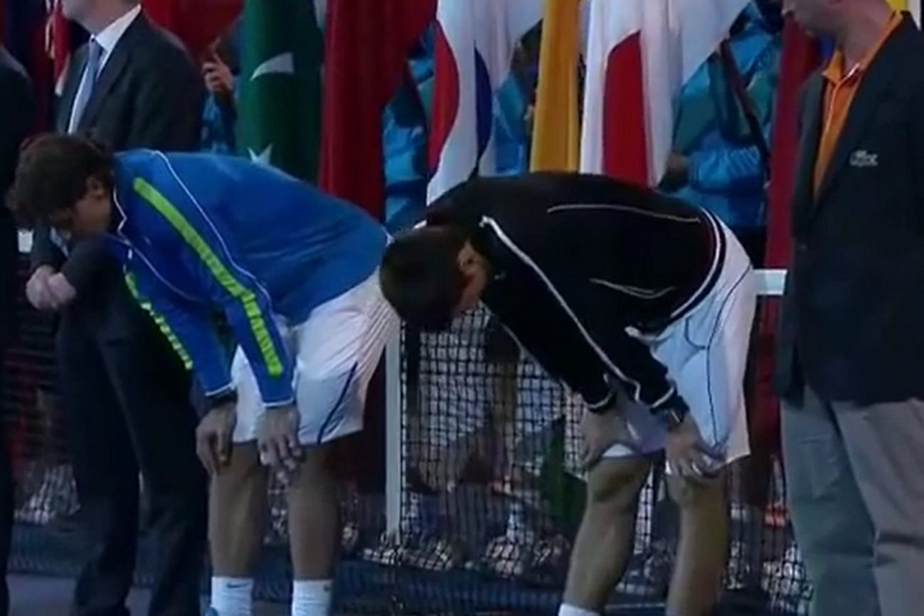

Djokovic and Nadal nearly
Collapse – Australian Open 2012

Slide 8
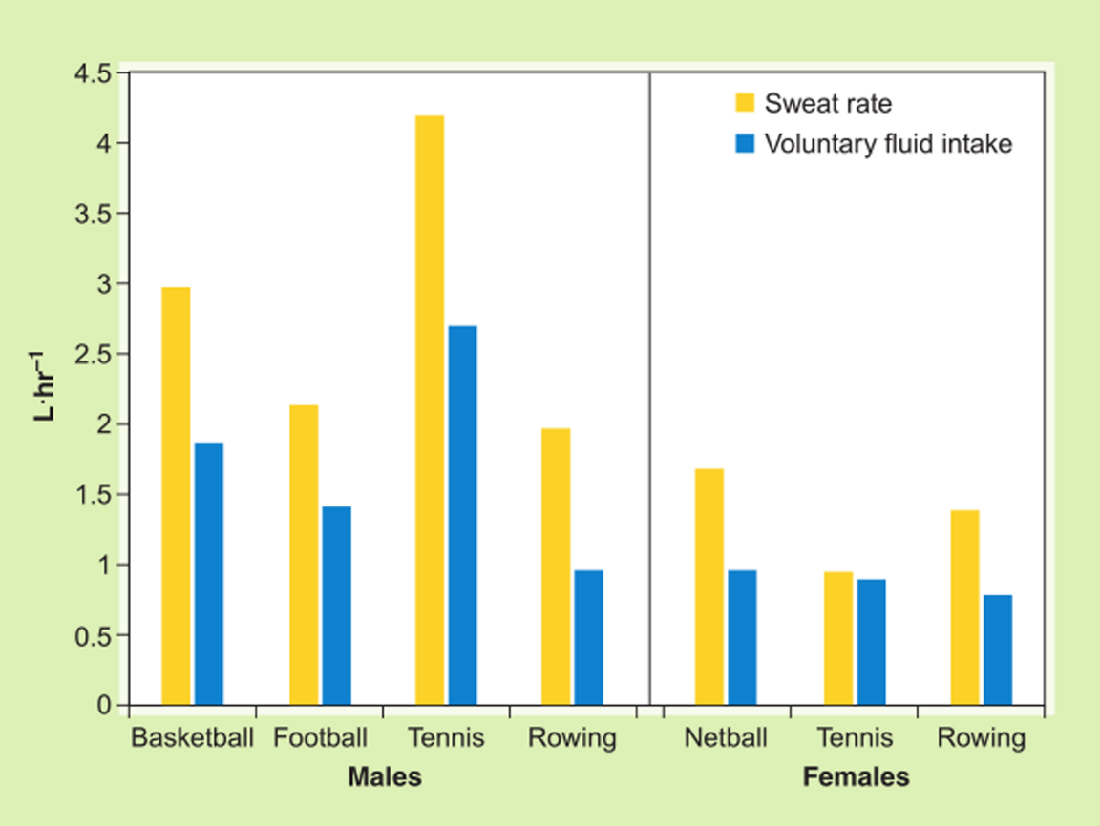
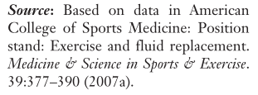
deficit od 1.5 l 1.5 l x 6 h po satu = 9 l

Slide 9
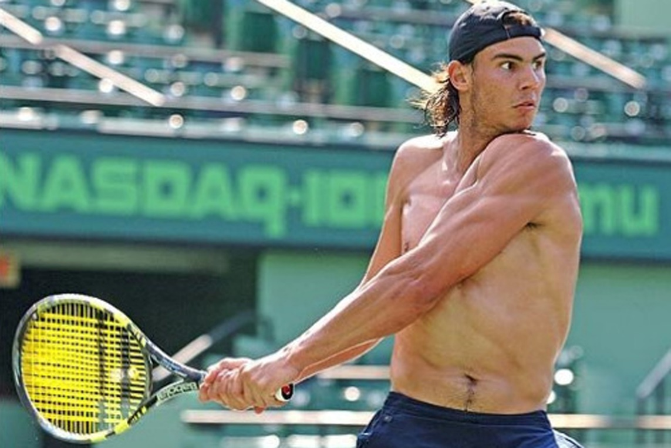
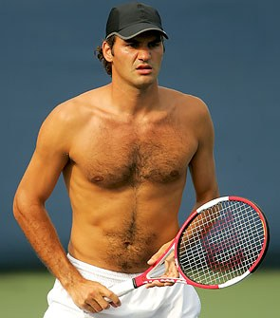
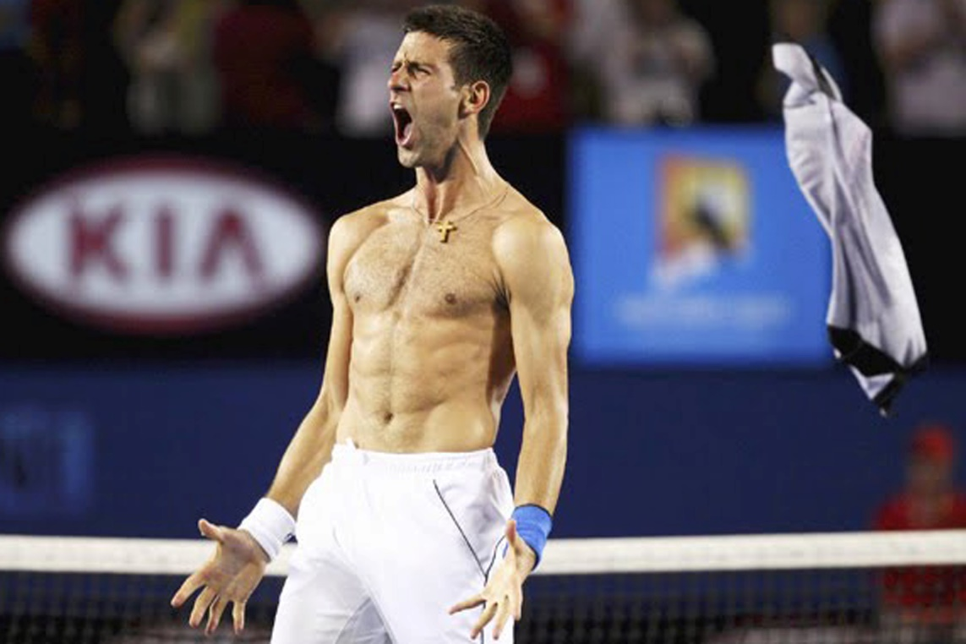
visina težina
Nadal 185 cm 85 kg
Federer 185 cm 85 kg
Đoković 187 cm 80 kg
DEHIDRACIJA blaga - 1 do -3 % tjelesne težine umjerena - 3 do -5 % tjelesne težine teška gubitak više od 5 % tjelesne težine
80 kg / - 9 kg / 11 % / smrt ?

Slide 10
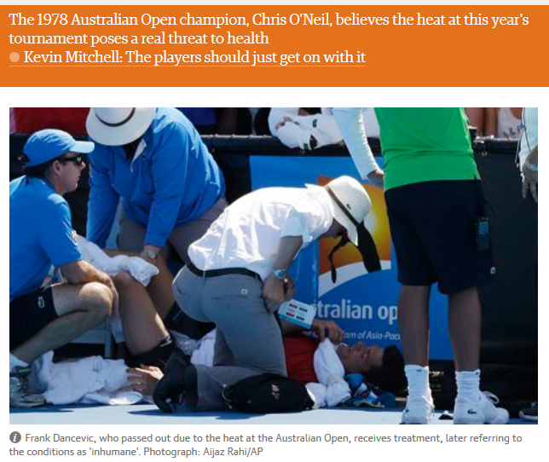
Gubitak litre znoja uvjetuje povećanje u tjelesnoj temperaturi za oko
0,3 stupnja C te frekvenciji srca za oko 8 otkucaja.

Slide 11
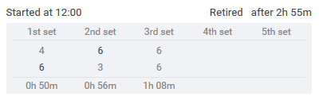
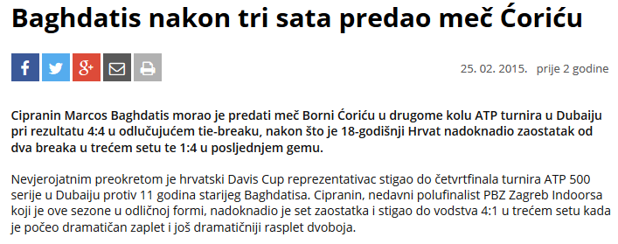
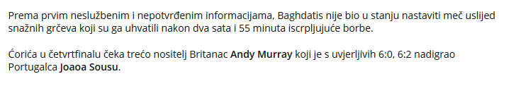
Baghdatis – 82 kg
3 h x 1.5 l / h = 4.5 litara
82 x 5.5 = 4.5
ulazak u zonu teške dehidracije
(5.5 %)

Slide 12
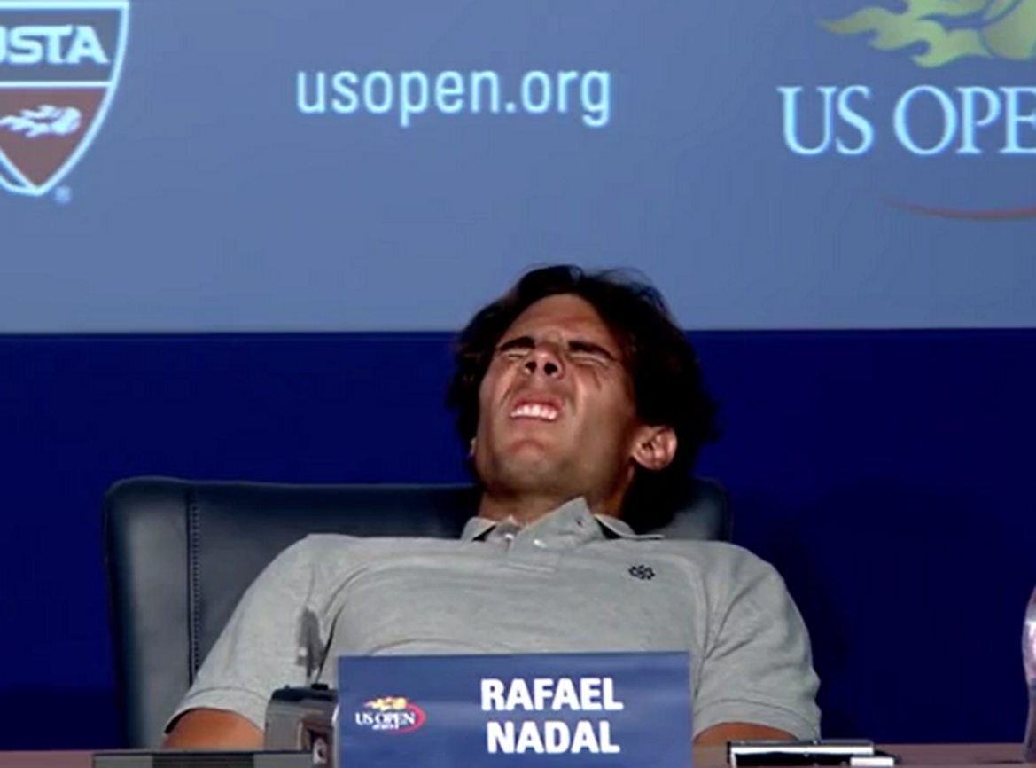
Nadal Cramps Up During
Press Conference
2011 US Open
Đoković – Nadal
6-2, 6-4, 6-7 (3-7), 6-1
4 sata i 10 minuta

Slide 13
Plasma volume
Cardiac Output Peripheral Blood Flow Sweat Rate
Termoregulation
Heart Core Perceived Premature
Rate Temperature Effort Fatigue
DEHIDRACIJA

Slide 14
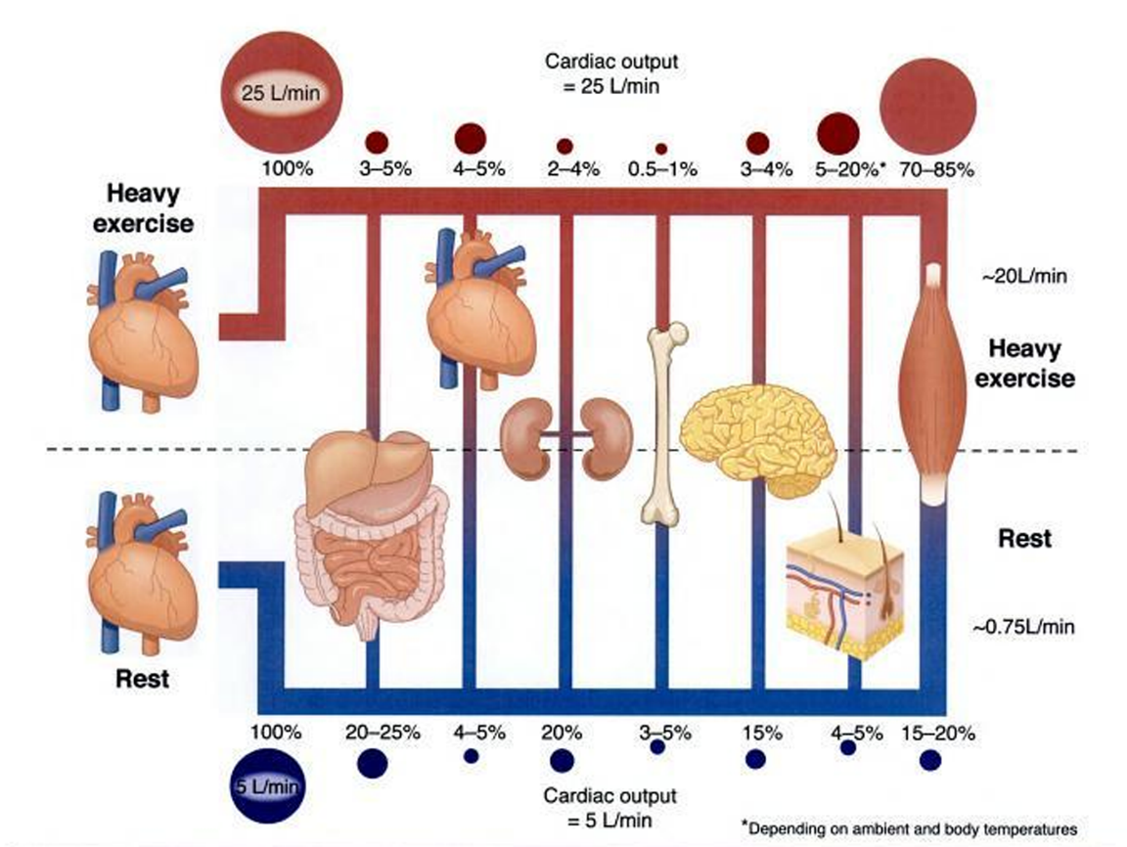

Slide 15
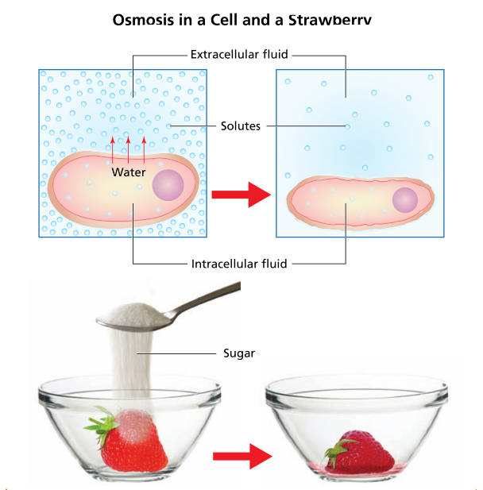
HIPONATREMIJA simptomi mogu biti isti kao i kod dehidracije
- ekstremna slabost
- mučnina
- vrtoglavica
- konfuzija
- povraćanje
Ako hiponatremija nije tretirana - neurološke disfunkcije mogu dovesti do kome i smrti.
Hiponatremija klinički definirana kao pad koncentracije natrija u serumu ispod 135 mmol/l.

Slide 16


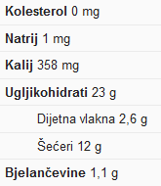
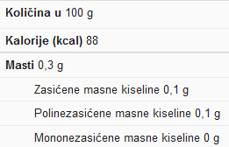
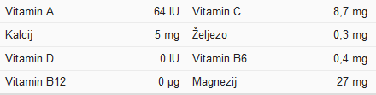
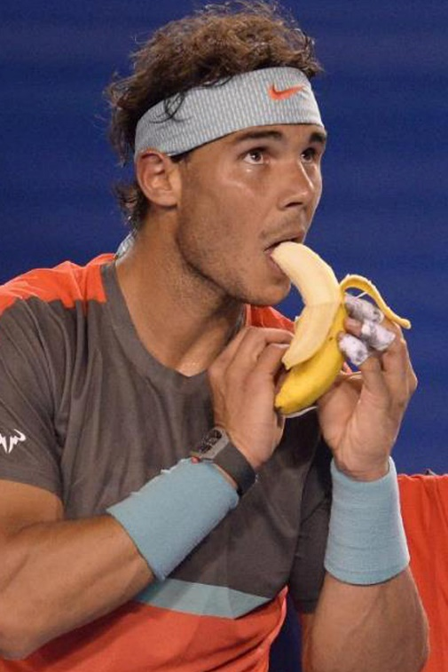
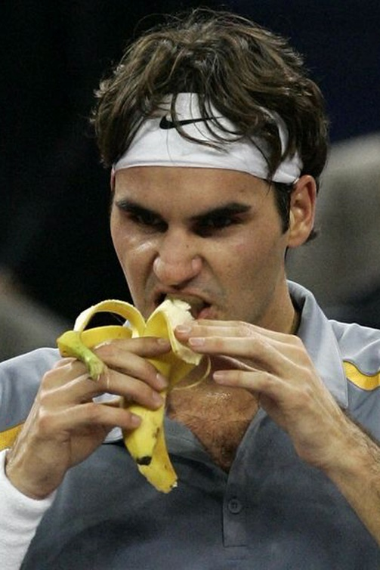
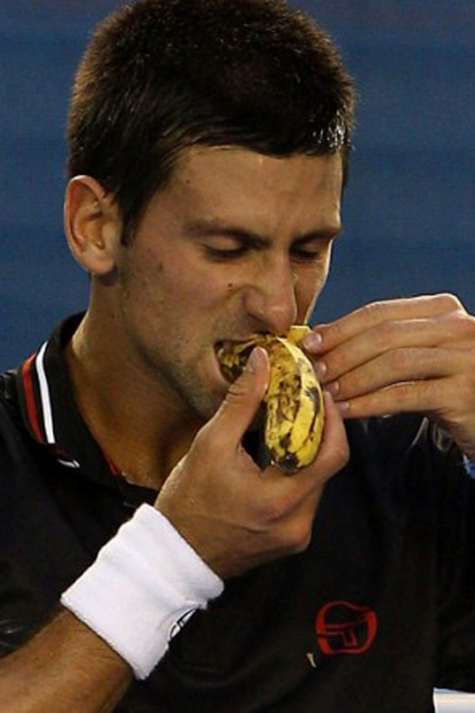
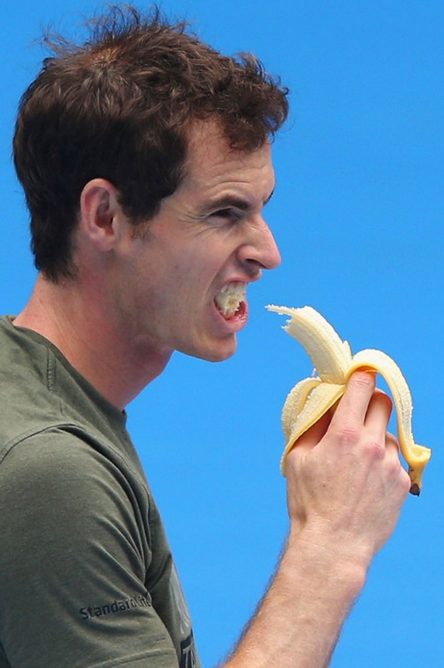
Njezino visočanstvo – banana !
- energija
- kalij
- mišićni grčevi ?

Slide 17
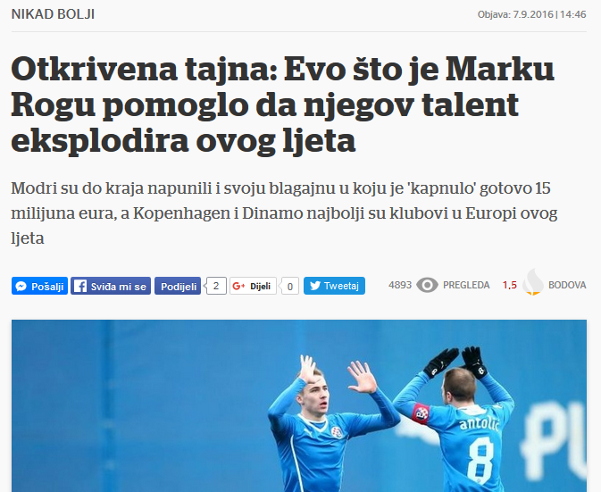

Slide 18
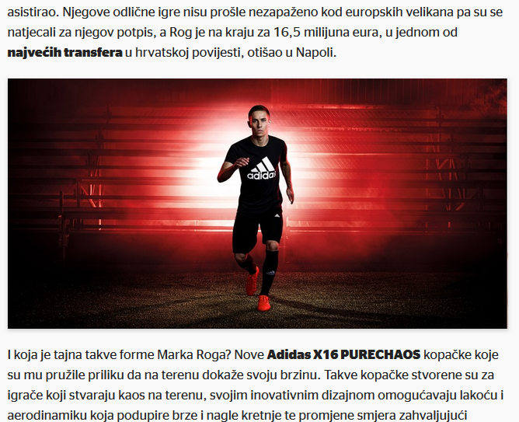

Slide 19
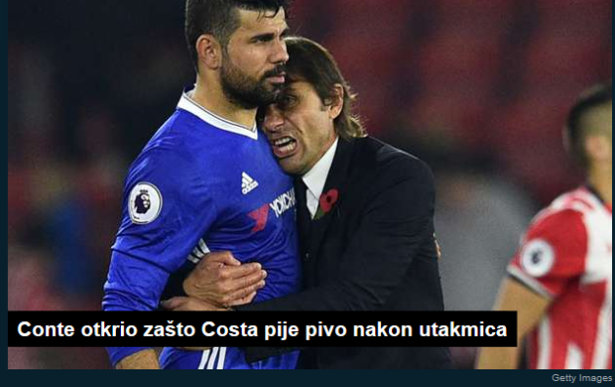


Slide 20
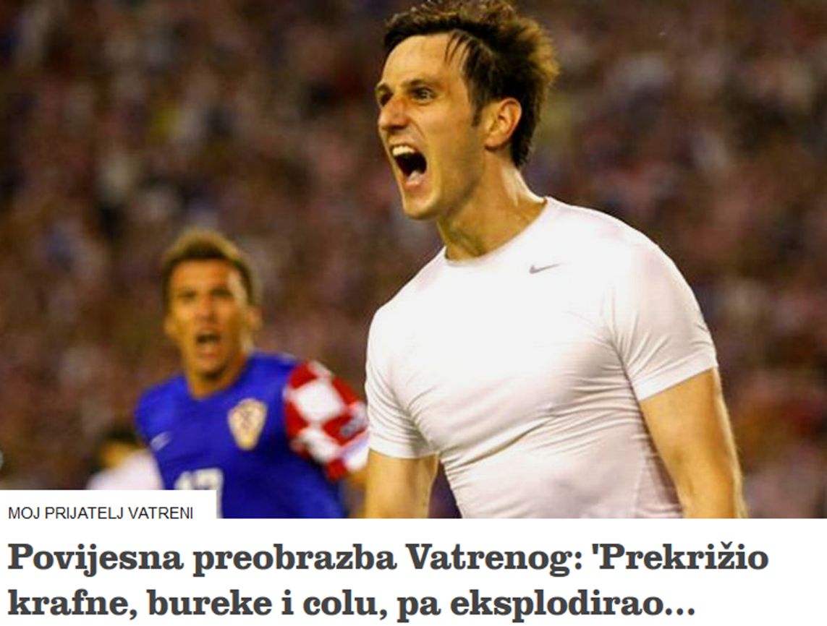

Slide 21
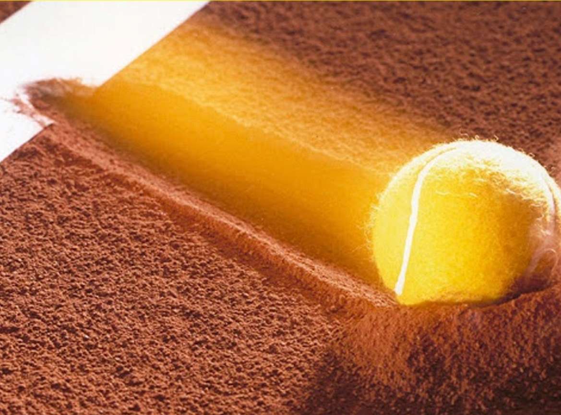
HVALA
NA
PAŽNJI !

